Slide 1


طاهر اصلانی، روانشناسی رشد
@t_aslani

Slide 2

فصل اول :روان شناسی رشد کودک

Slide 3
منبع:
روان شناسی رشد(از لقاح تا کودکی)
مؤلف: لورا ای. بِرک
مترجم: یحیی سید محمدی
ا

Slide 4

منظور از رشد در دوره کودکی چیست؟

Slide 5
کنجکاوی علمی در مورد تغییراتی که از نوباوگی تا پیری صورت می گیرند فقط یکی از عواملی است که باعث شده رشد انسان امروزه حوزه مطالعاتی جالبی شود.
فشارهای اجتماعی برای زندگی بهتر افراد، نیز پژوهش در مورد رشد را برانگیخته است(برای مثال، شروع آموزش همگانی در اوایل این قرن باعث شد که بدانیم چه چیزی و چگونه باید به کودکان در سنین مختلف، تدریس کنیم).

Slide 6
پژوهش در مورد انسان نسبتاً جدید است. بررسی کودکان تا اوایل قرن بیستم شروع نشده بود. تحقیق در مورد رشد بزرگسالی، پیری، و تغییر در دوره زندگی فقط در دهه 1960 و 1970 آغاز شد با این حال، دیدگاه های مربوط به این که چگونه افراد رشد و تغییر می کنند، قرن ها وجود داشته اند و هنگامی که این دیدگاه ها با پژوهش ترکیب شدند، به ساختن «نظریه های رشد» الهام بخشیدند.

Slide 7
شالودۀ تاریخی فلسفۀ کودکی:
در قرون وسطی به کودکی به عنوان مرحله ای جداگانه در روند زندگی، اهمیت کمی می دادند. در عوض، بعد از این که کودکان از نوباوگی سر بر می آورند، آنها را به صورت بزرگسالانِ مینیاتوری که از پیش فرم گرفته اند می انگاشتند، دیدگاهی که به نظریۀ؛ «فرم یافتگی پیشین» معروف است.

Slide 8
”جان لاک“ در قرن هفدهم، فلسـفه ای را به ارمـغان آورد که بر آرمان های عزت و شرف انسان تأکید داشت. او کودک را به صورت لوح سفید در نظر داشت. طبق این دیدگاه، کودکان ذاتاً شرور نیستند.
به نظر «جان لاک» کودکان در ابتدا هیچ چیزی نیستند، و شخصیتِ آنها را تجربه ها شکل می دهند.
والدین را به صورت مربی های منطقی توصیف کرد که می توانند فرزند خود را به هر صورتی که دوست داشته باشند، از طریق آموزشِ سنجیده، الگوی کارآمد، و دادن پاداش برای رفتار خوب، شکل دهند. فلسفه او باعث شد که خشونت نسبت به کودکان به مهربانی و دلسوزی تبدیل شود.

Slide 9
”ژان ژاک روسو“ فیلسوف قرن هیجدهم نظریه جدیدی را در مورد کودکی معرفی کرد. او معتقد بود کودکان ذاتاً از احساس درست و غلط برخوردارند و برای رشد منظم و سالم برنامه ای فطری دارند. فلسفه او، «فلسفه کودک مدار» بود که در آن بزرگسالان باید در هر یک از چهار مرحله رشد؛ نوباوگی، کودکی، اواخر کودکی، و نوجوانی پذیرای نیازهای کودک باشند.
او رشد را به صورت فرایند ناپیوسته و مرحله بندی شده ای در نظر داشت که از یک روند واحد و یکپارچه که طبیعت آن را برنامه ریزی می کند، پیروی می کند.

Slide 10
در حوزه رشد انسان، نظریه های متعددی وجود دارند که دیدگاه های آنها در مورد افراد و نحوه ای که تغییر می کنند، بسیار متفاوت هستند.
به علاوه انسان ها موجودات پیچیده ای هستند؛ آنها از لحاظ بدنی، روانی، هیجانی، اخلاقی و اجتماعی تغییر می کنند و تاکنون هیچ نظریۀ واحدی نتوانسته است تمام جنبه های رشد انسان را توضیح دهد.

Slide 11
با این که نظریه های متعددی در زمینۀ رشد وجود دارند، ولی به راحتی می توانیم آنها را سازمان دهی کنیم، زیرا تقریباً همۀ آنها در رابطه با 3 موضوع اساسی موضع می گیرند:
رشد پیوسته است یا ناپیوسته؟
آیا یک دورۀ رشد تمام افراد را مشخص می کند یا چند دورۀ احتمالی وجود دارد؟
وراثت یا محیط: آیا تأثیر عوامل ارثی بر رشد مهم تر است یا تأثیر عوامل محیطی؟

Slide 12
1- رشد پیوسته است یا ناپیوسته؟
برای این که بتوانیم تفاوت های موجود بین توانایی های انسان را در مراحل مختلف زندگی توصیف کنیم، نظریه های عمده 2 احتمال را در نظر می گیرند:
1-1. پیوستگی رشد:
نوباوگان و کودکان پیش دبستانی خیلی شبیه بزرگسالان به دنیا پاسخ می دهند، تفاوت بین فرد بالغ و نابالغ صرفاً به مقدار یا پیچیدگی مربوط می شود.
اگر چنین باشد، تغییر در تفکر کودک باید پیوسته باشد.
(فرایند افزایش تدریجی مهارت های یکسانی که از همان آغاز وجود داشته اند).

Slide 13
1- 2. طبق دیدگاه دوم:رشد ناپیوسته
نوباوگان و کودکان، روش های منحصر به فردِ فکر کردن، احساس کردن، و رفتار کردن دارند که کاملاً با روش های بزرگسالان تفاوت دارند. اگر چنین باشد، رشد ناپیوسته است.
(فرایندی که به موجب آن روش های تازه و متفاوت درک کردنِ دنیا و پاسخ دادن به آن در زمان های خاصی ملاحظه می شود).

Slide 14
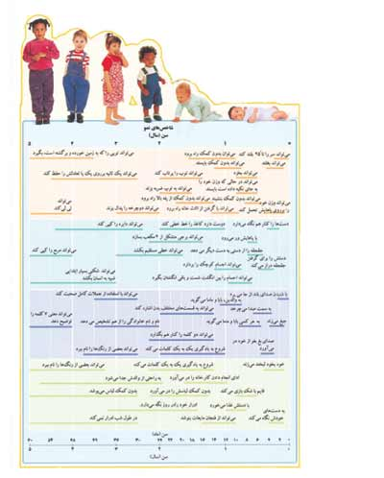
2- یک دوره رشد یا چند دوره رشد وجود دارد!!!
همیشه فرض شده است که مراحل رشد در افراد و فرهنگ ها همگانی هستند؛ یعنی نظریه پردازانِ مرحله ای فرض می کنند که افراد در همه جا، زنجیرۀ رشد یکسانی را طی می کنند. با این حال، حوزه رشد انسان به طور فزاینده ای به حدی رسیده است که؛ کودکان و نوجوانان در موقعیت های متفاوتی زندگی می کنند؛ یعنی آنها ترکیبی از موقعیت های شخصی و محیطیِ منحصر به فردی را تجربه می کنند.

Slide 15
3- تأثیر نسبی «طبیعت» و «تربیت»
طبیعت/وراثت: استعدادهای فطری- زیستی است
(اطلاعات ارثی که در لحظۀ لقاح از والدین دریافت می کنیم).
تربیت/محیط/یادگیری: نیروهای پیچیدۀ دنیای مادی و اجتماعی است که بر ساخت زیستی و تجربیات روان شناختی ما، قبل و بعد از تولد تأثیر می گذارند.
* موضع نظریه دربارۀ نقش های طبیعت و تربیت بر نحوه ای که تفاوت های فردی را توجیه می کند، تأثیر می گذارد.

Slide 16
وراثت: نظریه پردازانی که بر ثبات تأکید می کنند(این که افرادی که در یک خصوصیت، بالا یا پایین هستند: توانایی کلامی، اضطراب، معاشرتی بودن، و...، در سال های بعدی هم به همین شکل خواهند ماند) معمولاً بر اهمیت وراثت تأکید می کنند.
محیط: اگر آنها محیط را مهم بدانند معمولاً معتقدند که تجربیات اولیه الگوی دائمی رفتار را تعیین می کند.
آنها بر این باورند که؛ رویـدادهای مثبت بعـدی در زندگی می توانند تأثیر رویدادهای ناگوار چند سال اول زندگی را کاملاً از بین ببرند (بر انعطاف پذیری تأکید دارند).

Slide 17
پهنۀ عمر؛ دیدگاهی متعادل (Life Span)
در این دیدگاه، رشد به صورت «سیستمی پویا» در نظر گرفته می شود؛ فرایندی که پیوسته جریان دارد و از لقاح تا مرگ گسترش می یابد و شبکۀ پیچیدۀ تأثیرات زیستی، روان شناختی، و اجتماعی آن را شکل می دهد.
رویکرد اصلی سیستم های پویا، دیدگاه «عمر» است که دارای 4 فرض است، رشد:
دائمی
چند بُعدی و چند جهتی
بسیار انعطاف پذیر
چندین نیروی مؤثر، با هم بر آن تأثیر دارند.(ص 13)

Slide 18
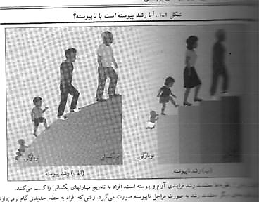

Slide 19
روانکاوی:
«فروید» بنیان گذار دیدگاه «روان کاوی» معتقد است افراد، یک رشته مراحلی را می گذرانند که در آنها با تعارض هایی بین سایق های زیستی و انتظارات اجتماعی روبه رو می شوند.
نحوه ای که این تعارض ها حل می شود، توانایی افراد را در آموختن، کنار آمدنِ با دیگران، و مقابله کردن با اضطراب، تعیین می کند.

Slide 20
نظریۀ «روانی جنسی»: معتقد است نحوه ای که والدین سایق های جنسی و پرخاشگری فرزند خود را در چند سال اول زندگی اداره می کنند، برای رشد شخصیتِ سالم، حیاتی است(پس از بررسی انگیزه های ناهشیار بیماران با پریشانی های هیجانی).
سه بخش شخصیت؛
1- نهاد،
2- خود
3- فراخود
در پنج مرحله که در جدول بعدی خلاصه شده است، یک پارچه می شوند:

Slide 21
نهاد: بزرگ ترین قسمت ذهن/شخصیت، منبع نیازها، و امیال زیستی- اساسی است، تابع اصل لذت.
خود: قسمت هشیار و منطقی شخصیت/ در اوائل نوباوگی پدیدار می شود تا تکانه های «نهاد» را طوری هدایت کند که روی چیزهای مناسب، در زمان و مکان قابل قبول تخلیه شوند.
فراخود(وجدان): در سن 6-3 سالگی از طریق تعامل با والدین که تأکید دارند باید از ارزش های جامعه پیروی کنند، شکل می گیرد.

Slide 22
به اعتقاد «فروید»؛ اکنون «خود(من)» با تکلیفِ به طور فزایندۀ دشوارِ رفع و رجوع کردنِ درخواست های «نهاد»، «دنیای/واقعیات بیرونی»، و «وجدان» روبه رو است.
*****در نتیجه؛ روابطی که بین نهاد، خود، و فراخود در سال های پیش دبستانی برقرار می شوند، شخصیت اساسی فرد را تعیین می کنند.****

Slide 23
شرح | دوره رشد | مرحله روانی- جنسی
خودِ تازه، فعالیت های مکیدن بچه را به سمت پستان یا شیشه شیر هدایت می کند. اگر نیازهای دهانی به طور مناسب ارضا نشوند امکان دارد که فرد عادت هایی مثل شست مکیدن، ناخن جویدن، و مداد جویدن را در کودکی، و پرخوری و سیگار کشیدن را در بزرگسالی پرورش دهد. | تولد تا 1 سالگی | دهانی
کودکان نوپا و پیش دبستانی از نگهداشتن و رها کردن ادرار و مدفوع لذت می برند. آموزش استفاده از توالت، مسأله مهمی بین والد و فرزند می شود. اگر والدین اصرار داشته باشند که کودکان قبل از این که آمادگی داشته باشند، آموزش ببینند، یا چنان چه آنها توقع خیلی کم داشته باشند، تعارض های مریوط به کنترل مقعد ممکن است به شکل نظم و پاکیزگی بیش از حد یا شلختگی و بی نظمی آشکار شوند. | 1 تا 3 سالگی | مقعدی
هنگامی که کودکان پیش دبستانی از تحریک اندام تناسلی لذت می برند، تعارض ادیپ در مورد پسرها و تعارض الکترا در مورد دختران ایجاد می شود: کودکان نسبت به والدِ جنسِ مخالفِ خود احساس جنسی می کنند. آنها برای اجتناب از تنبیه، این میل را رها کرده و خصوصیات و ارزش های والدِ هم جنسِ خود را می پذیرند. در نتیجه، فراخود شکل می گیرد، و کودکان هر بار که از این معیارها تخلف کنند، احساس گناه می کنند. | 3 تا 6 سالگی | آلتی
غرایز جنسی خفته هستند و فراخود بیشتر رشد می کند. کودک از بزرگسالان و همسالانِ هم جنسِ خارج از خانواده، ارزش های اجتماعی تازه ای را کسب می کند. | 6 تا 11 سالگی | نهفتگی
با فراسیدن بلوغ، تکانه های جنسیِ مرحله آلتی از نو ظاهر می شوند. اگر رشد در طول مراحل پیشین موفقیت آمیز بوده باشد، به ازدواج، رابطۀ جنسی پخته، و به دنیا آوردن فرزندان و بزرگ کردن آنها منجر می شود. این مرحله تا بزرگسالی ادامه می یابد. | نوجوانی | تناسلی

Slide 24
ضعف نظریۀ فروید:
بر تأثیر نیازهای جنسی در رشد زیاد تأکید کرده است.
بر مشکلات بزرگسالانِ ثروتمند که از لحاظ جنسی سرکوب شده بودند، استوار است نه جامعۀ ویکتوریایی قرن 19.
فروید مستقیماً کودکان را بررسی نکرد.

Slide 25
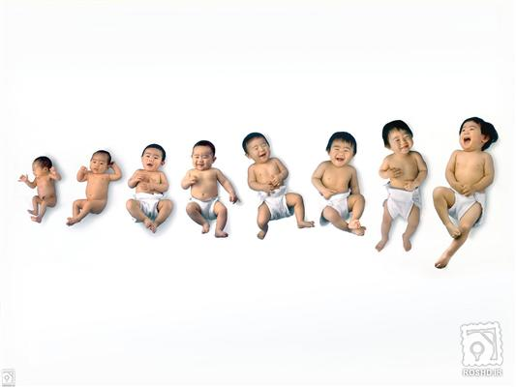
چند تن از طرفداران فروید آن چه را که از نظریه او مفید بود، گرفتند و دیدگاه وی را تعدیل کردند و به «نئوفرویدی ها» موسومند.
«اریکسون» چهارچوب روانی- جنسی فروید را پذیرفت اما وضعیت رشد را در هر مرحله گسترش داد.

Slide 26
” اریکسون در نظریه روانی– اجتماعی“ خود بر این امر تأکید کرد که:
- «خود» صرفاً بین تکانه های نهاد و درخواست های «فراخود» میانجی گری نمی کند.
خود در اختیار تامین نیازهای نهاد نیست.
خود از نهاد ضعیف تر نیست.
بلکه «خودِ»: نیروی مثبتی است که هویت شخصی را شکل می دهد،
عامل سازگاری است: کودک در هر مرحلۀ رشد، نگرش ها و مهارت هایی کسب می کند که او را عضو فعال و مؤثر جامعه می سازد.
به عنوان محور شخصیت: سازگاری با تعارض ها و بحران های زندگی.
تاثیر جامعه برخود و رشد: انسان توانایی فطری رشد رادارد امار خود در جامعه صورت می گیرد.
او معتقد بود رشدِ بهنجار را باید در رابطه با شرایط زندگی در هر فرهنگ و تاریخ در نظر گرفت.

Slide 27
”نظریه روانی– اجتماعی اریکسون“: قوانین رشد از نظر اریکسون
1- اصل اپی ژنتیکEpigentic principle:
- رشد برنامه و نقشه اولیه فطری دارد و باید هر چیزی در زمان خود اتفاق بیفتد. هرچیزی باید در زمان خودش اتفاق بیفتد.
- هر مرحله مقدمه و زمینه مرحله بعدی است و آمادگی ورود به مرحله بعد را ایجاد می کند. به عنوان مثال سینه خیز رفتن، مقدمه چهار دست و پا رفتن است؛ اعتماد مقدمه خود مختاری است.
2- تعامل اضداد (تعارضات زندگی): زندگی بدون مشکل نیست.
در هر مرحله بین عناصر و عوامل سازگار (مثبت) و ناسازگار(اخلال گر) تعامل وجود دارد. در محیط سالم و رشد طبیعی، این تعامل به نفع نیروی مثبت گرایش پیدا می کند؛ البته به معنی حذف کامل نیروی اخلال گر نیست.
3- نیروی بنیادینbasic strength: از تعامل نیروهای متضاد زندگی در هر مرحله نیرویی در خود ایجاد می شود که فرد راآماده ورود به مرحله بعدی می کند. اریکسون به این نیرو، نیروی بنیادین نام می گذارد.از تعامل اعتماد و بی اعتمادی نیروی بنیادیامید ایجاد می شود که فرد را وراد مرحله بعدمی کند.

Slide 28
”نظریه روانی– اجتماعی اریکسون“: قوانین رشد از نظر اریکسون
4- آسیب اساسیCore pathology : نیروی بنیادی خیلی کم به آسیب بنیادی منجر می شود. مثلا اگر امید کافی در نوباوگی کسب نشود، ضد امید یعنی کناره گیری و ناامیدی ایجاد خواهد شد.
5- بحران هویت: رشد شخصیت در هر مرحله، مخصوصا از نوجوانی به بعد، با بحران هویت مشخص می شود که از نظر اریکسون نقطه عطف و دوره حساس افزایش آسیب پذیری و افزایش استعداد است.
در هر بحران، شخص نسبت به تغییرات عمده در هویت(مثبت یا منفی) حساس است؛ به عبارتی فرد در هر مرحله با هر بحران و تعارضی که روبرو می شود، بسته به چگونگی حل تعارض یا بحران، هویت خود را تشکیل و تعریف می کند.

Slide 29
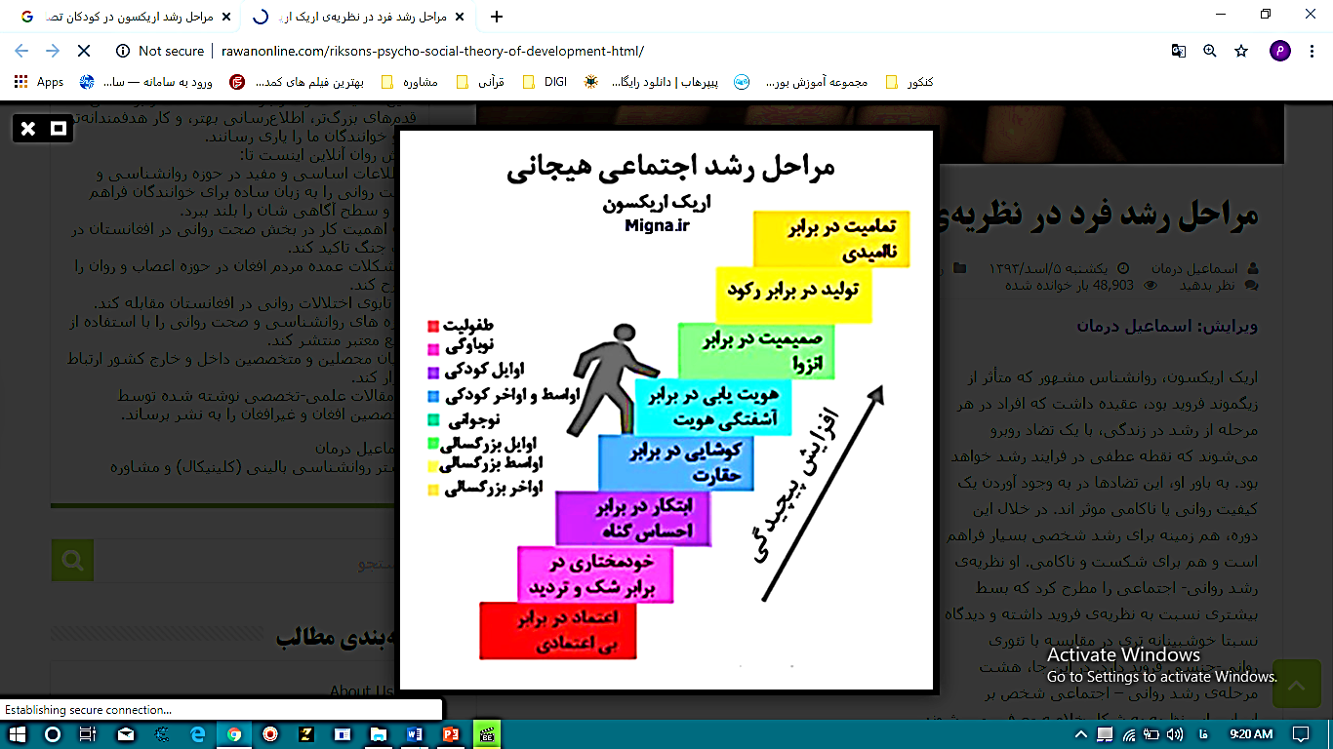

Slide 30
مرحله‌ی اول: نوباوگی
بحران روانی – اجتماعی: اعتماد در برابر بی‌اعتمادی
نیروی بنیادی: امید
آسیب اساسی: کناره گیری، ناامیدی
ویژگی عمده: جذب و دریافت، گرفتن(خواستن)
نظر به این که نوزاد به طور کامل وابسته است، رشد اعتماد در او به کیفیت و قابلیت اطمینان کسی که از او پرستاری می‌کند بستگی دارد
حضور والدین هنگام نیاز و درخواست کودک، زمینه ایجاد اعتماد خواهد بود،
اعتماد زیاد: ساده لوحی/ بی اعتمادی زیاد: بدبینی و افسردگی، آشفتگی روانی جدی
حل موفقیت آمیز بحران: نیروی امید

Slide 31
مرحله اول: اعتماد در برابر بی اعتمادی
کناره گیر، ناامید
عدم دریافت
بی اعتماد
امید
گرفتن
اعتماد

Slide 32
مرحله‌ی دوم: اوایل کودکی (سال دوم و سوم)
بحران روانی – اجتماعی: خودگردانی و اتکاء به نفس در برابر شرم و شک
نیروی بنیادی: اراده
اسیب اساسی: وسواس/ بی اراده
یادگیری کنترل کارکرد بدن، دست شویی رفتن، راه رفتن، گرفتن و نگهداری اشیاء، بغل کردن والدین، غذا خوردن، پرت کردن به پیدایش حس کنترل و استقلال می‌انجامد.
لجاجت، سرپیچی و مخالفت ها زمینه خودمختاری است.
عدم موفقیت در این کارها، سرزنش توسط والدین: احساس شرم و تردید
رویدادهای مهم دیگر در این مرحله شامل به دست آوردن کنترل بیشتر بر انتخاب غذا، اسباب‌بازی و لباس است.
شرم: احساس خودآگاه زیر نظر قرار داشتن و رسوا شدن است
تردید: احساس مطمئن نبودن است

Slide 33
مرحله دوم: اوایل کودکی
کناره گیری
عدم کنترل
عدم خوداتکایی
اراده
کنترل
خود
گردانی

Slide 34
مرحله‌ی سوم: دوره بازی
بحران روانی - اجتماعی: ابتکار در برابر احساس گناه
نیروی بنیادی: هدف
آسیب اساسی:بازداریinhibition
ویژگی ها: رشد حرکتی(دویدن، پردیدن) و زبانی، شناختی (کنجکاوی و تخیل، بازی هدفمند و با ابتکار)، رشد اراده، رشد وجدان(اساس اخلاقیات است)
بازی نقش های مختلف پدر و مادری، ازدواج و ... بیشتر جنبه بازی دارند تا عقده ادیپ.
اطفال شروع به قدرت نمایی و اِعمال کنترل بر دنیای خود از طریق برخی بازی‌ها و سایر تعاملات اجتماعی می‌کنند.
موفقیت: ابتکار و هدف مندی،
ناکامی: حس گناه، شک به خود، و بازداری

Slide 35
مرحله سوم: اوایل کودکی
هدف
فرصت فعالیت
ابتکار عمل
بازداری
عدم فرصت
شرم و تردید

Slide 36
مرحله‌ی چهارم: دوره مدرسه
بحران روانی- اجتماعی: کوشایی در برابر حقارت
نیروی بنیادی: شایستگی
آسیب اساسی:رکود (بازی بی هدف، واپس روی به تخیلات مرحله قبل)
ویژگی ها: رشد اجتماعی عظیم/ رشد حس غرور نسبت به دستاوردها و توانایی‌های خود احساس با کفایتی.
تصورات فرد از خود، مقدمه هویت نوجوانی است.
موفقیت:تشویق توسط والدین یا معلمان و یا تایید خود / حس صلاحیت و کوشا بودن، ادامه و تمام کردن فعالیت.
ناکامی: عدم تایید فرد عدم تلاش، ناتمام رها کردن کار و تکلیف

Slide 37
مرحله چهارم: دوره مدرسه
احساس شایستگی
تایید و تحسین تلاش ها
کوشا بودن
رکود
عدم تایید و تشویق
احساس حقارت

Slide 38
ارتباط چهار مرحله اول
امید
هدف
شایستگی
اراده

Slide 39
شرح | دوره رشد | مرحله روانی- اجتماعی
نوزادان از مراقبت گرم و پذیرا احساس اعتماد و اطمینان می کنند که دنیا مکان خوبی است. بی اعتمادی زمانی ایجاد می شود که آنها مجبور باشند برای آسایش، مدت زیادی صبر کنند یا با آنها با برخورد خشنی شود. | تولد تا 1 سالگی | اعتماد در برابر بی اعتمادی (دهانی)
کودکان با به کارگیری مهارت های ذهنی و حرکتی، می خواهند خودشان انتخاب کنند و تصمیم بگیرند. خودمختاری زمانی رشد می کند که والدین، امکان انتخابِ آزاد را فراهم کرده و به کودک فشار نیاورند یا او را شرمنده نکنند. | 1 تا 3 سالگی | خود مختاری در برابر شرم و تردید (مقعدی)
کودکان از طریق بازی وانمود کردن، نوع آدمی را که می توانند بشوند کاوش می کنند. ابتکار عمل(احساس بلند پروازی و مسئولیت) زمانی شکل می گیرد که والدین از درکِ جدیدِ هدف و مقصود در فرزند خود حمایت کنند. در صورتی که والدین زیاد توقع داشته باشند که فرزندشان، خود را کنترل کند موجب احساس گناه در او می شوند. | 3 تا 6 سالگی | ابتکار عمل در برابر احساس گناه (آلتی)
کودکان در مدرسه توانایی کار کردن و همکاری کردن با دیگران را پرورش می دهند. احساس حقارت در صورتی ایجاد می شود که تجربیات ناگوار در خانه، مدرسه یا با همسالان به احساس بی کفایتی منجر شوند. | 6 تا 11 سالگی | سخت کوشی در برابر احساس حقارت (نهفتگی)

Slide 40
دوره پیری
دوره بزرگسالی
دوره جوانی
دوره نوجوانی
دوره مدرسه
دوره بازی
اوایل کودکی
نوباوگی
امید اعتماد | اراده خودگردانی | هدف ابتکار | صلاحیت کوشایی | وفاداری هویت | عشق صمیمیت | مراقبت زایندگی | خرد انسجام
امید اعتماد | اراده خودگردانی | هدف ابتکار | صلاحیت کوشایی | وفاداری هویت | عشق صمیمیت | مراقبت زایندگی
امید اعتماد | اراده خودگردانی | هدف ابتکار | صلاحیت کوشایی | وفاداری هویت | عشق صمیمیت
امید اعتماد | اراده خودگردانی | هدف ابتکار | صلاحیت کوشایی | وفاداری هویت
امید اعتماد | اراده خودگردانی | هدف ابتکار | صلاحیت کوشایی
امید اعتماد | اراده خودگردانی | هدف ابتکار
امید اعتماد | اراده خودگردانی
امید اعتماد

Slide 41
مرحله‌ی پنجم: دوره نوجوانی
بحران روانی- اجتماعی: هویت در برابر سردرگمی
نیروی بنیادی: وفاداری (اعتقاد به یک ایده یا بینش در باره آینده)
آسیب اساسی: انکار نقش (تردید و تمرد)
ویژگی ها: مهم ترین مرحله رشد:ضرورت درک، بازسازی و ایجاد هویت خود/ تمرین نقش ها و عقاید مختلف.
بلوغ: از نظر روانشناختی مهم تر است: اوج گیری بحران (نقطه عطف) هویت
موفقیت:هویت مشخص، ارزش ها، علایق شغلی و تحصیلی، تصمیم گیری، اعتماد ناکامی:تردید (فقدان اعتماد به نفس، کم رویی، دودلی)؛ تمرد (سرپیچی)

Slide 42
مرحله پنجم: دوره نوجوانی
وفاداری
بررسی
نقش ها
هویت یابی
انکار نقش
تردید، تمرد
سردرگمی

Slide 43
مرحله‌ی ششم: دوره جوانی (اوایل بزرگسالی، 20تا30سال)
بحران روانی- اجتماعی: صمیمیت در برابر انزوا
نیروی بنیادی: عشق (دلبستگی و ایثار پخته)
آسیب اساسی: تک بودن/عدم توانایی همکاری، سازش وصمیمیت
ویژگی ها: ترکیب هویت خود با دیگری با حفظ هویت خود (صمیمیت).
دوره تناسلی است (ارتباط سالم جنسی و صمیمانه دو نفر)،
صمیمیت نتیجه شکل گیری هویت و اعتماد متقابل به هم است . به معنی فداکاری، مصالحه و متعهد بودن در رابطه دو نفره است.
انزوا: در عشق رشد یافته مقدرای انزوا لازم است و به معنی حفظ فاصله و فردیت افراد می باشد.

Slide 44
مرحله ششم: دوره جوانی
عشق
هویت مشخص، توسعه رابطه دونفره
صمیمیت
تک بودن
هویت مبهم، عدم اعتماد، عدم رابطه
انزوا

Slide 45
مرحله‌ی هفتم: دوره بزرگسالی (31 تا60)
بحران روانی- اجتماعی: زایندگی در برابر رکود
نیروی بنیادی: مراقبت (میل طبیعی)
آسیب اساسی: طردگرایی (عدم تمایل به مراقبت از دیگران، نوع گرایی کاذب)
ویژگی ها: تثبیت جایگاه د جامعه،مسئولیت، دوره تولید مثل (ارتباط سالم جنسی و صمیمانه دو نفر)، پرورش و مراقبت از فرزندان، انتقال فرهنگ
زایندگی: باروری، تربیت نسل (خانوادگی و اجتماعی)، دستاوردهای جدید(تولید)، آموزش دادن به دیگران،
زایندگی از هویت وصمیمیت پیشین متاثر است/البته دامنه صمیمیت توسعه می یابد،
رکود، در خود ماندن:راحت طلبی، عدم احساس مسئولیت اجتماعی

Slide 46
مرحله هفتم: دوره بزرگسالی
مراقبت
احساس مسئولیت و تلاش فردی و اجتماعی
زایندگی
طردگرا
عدم مسئولیت پذیری،کم کار
رکود

Slide 47
مرحله‌ی هشتم: دوره پیری
بحران روانی- اجتماعی: انسجام در برابر ناامیدی
نیروی بنیادی: خرد
آسیب اساسی: خواری (نفرت، طرد)
ویژگی ها: کاهش نیروی جسمی و ذهنی، اما حفظ نقش مراقبتی و خلاقیت، انتقال فرهنگ/ لذت جویی کلی
انسجام: نتیجه هویت، صمیمیت، زایندگی است
مشکلات: افسردگی، ناامیدی، تنهایی
خرد: علاقه آگاهانه و مجزا به خود زندگی هنگام مواجهه با مرگ،
خواری: ادامه رکود و طردگرایی، احساس بیزای و حقارت

Slide 48
مرحله هشتم: دوره پیری
خرد
طی موفقیت آمیز مراحل قبلی
انسجام
خواری
شکست مراحل قبلی
ناامیدی

Slide 49
شرح | دوره رشد | مرحله روانی- اجتماعی
نوجوان سعی می کند به سؤال من کیستم و جایگاه من در جامعه چیست؟ پاسخ دهد. وی با بررسی کردن ارزش ها و هدف های شغلی، هویت شخصی را تشکیل می دهد. پیامدهای منفی، سردرگمی درباره نقش های بزرگسالی در آینده است. | نوجوانی | هویت در برابر سردرگمی هویت (تناسلی)
جوانان سعی می کنند روابط صمیمانه با دیگران برقرار کنند. برخی افراد به دلیل ناامیدی های قبلی نمی توانند روابط صمیمانه برقرار کنند و منزوی می مانند. | اوایل بزرگسالی (جوانی) | صمیمیت در برابر انزوا
افراد میانسال از طریق بزرگ کردن فرزندان، مراقبت کردن از دیگران، یا کار خلاق به نسل بعدی کمک می کنند.کسی که در زمینه شکست بخورد احساس می کند دستاورد بامعنایی نداشته است. | میانسالی | زایندگی در برابر رکود
افراد پیر به نوع آدمی که بودند می اندیشند. انسجام از این احساس ناشی می شود که زندگی همان گونه که اتفاق افتاده ارزش زیستن را داشته است. کسانی که از زندگی خود ناراضی هستند از مرگ می ترسند. | اواخر بزرگسالی (پیری) | انسجام خود در برابر ناامیدی

Slide 50
ارتباط هشت مرحله رشد
اعتماد
ابتکار
خود اتکاء
انسجام
کوشایی
زایندگی
هویت
صمیمیت
امید
هدف
اراده
خرد
شایستگی
مراقبت
وفاداری
عشق
رشد روانی-اجتماعی
نیروهای بنیادی

Slide 51
نظری های رشد:Develomental theory
نظریه رفتارگرایی Behavioral theory
طاهر اصلانی
@t_aslani

Slide 52
رفتارگرایی
شرطی سازی کلاسیک (تداعی) : پاولف- واتسون
- شرطی سازی از راه همزمانی و مجاورت
شرطی سازی کنشگر (فعال): اسکینر
- شرطی سازی از طریق پیامد رفتار (تقویت)

Slide 53
نظریۀ رفتارگرایی Behavioral theory
رفتارگرایی آمریکای شمالی در اوایل قرن 20 با تلاش های «جان واتسون» آغاز شد.
او تمرکزِ روانکاوی را بر فعالیت های نادیدنی ذهن، قبول نداشت. در عوض، او می خواست نوعی روان شناسی عینی را به وجود آورد.
طبق نظر این دیدگاه، رویدادهایی که مستقیماً قابل مشاهده هستند ( محرک ها و پاسخ ها) ارزش توجه و بررسی کردن، دارند
(بر خلاف نظریه پردازان روانکاوی که به فعالیت های غیر ملموس و نادیدنی ذهن می پردازند).

Slide 54
نظریۀ رفتارگرایی Behavioral theory
ایوان پاولف: تحقیقات «ایوان پاولف» فیزیولوژیست روسی در مورد یادگیری حیوان الهام بخش «واتسون» بودند(آزمایش سگ).
- مشاهده رفتار (ترشح بزاق)سگ ها با مربی،
- رفتارگرایی کلاسیک(پاسخگر) بیشتردر مورد رفتارهای
بازتابی و هیجانی کاربرد دارد.

Slide 55
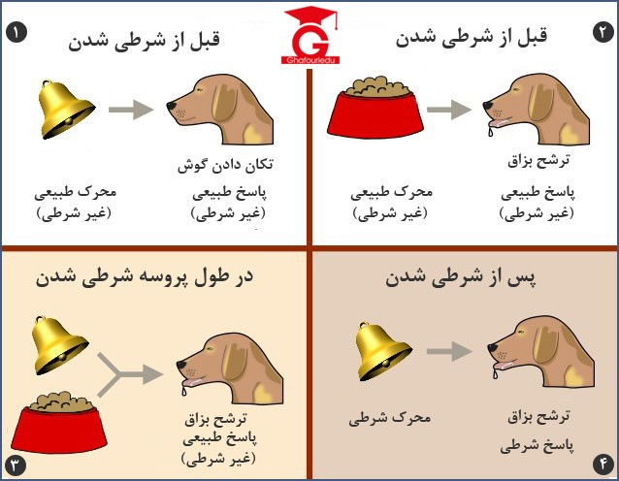
شرطی سازی کلاسیک

Slide 56
نظریۀ رفتارگرایی Behavioral theory
واتسون: می خواست بداند که آیا می توان «شرطی سازی کلاسیک» را در مورد کودکان هم پیاده کرد
( آزمایش تاریخی آلبرت کوچولو 11 ماهه).

Slide 57
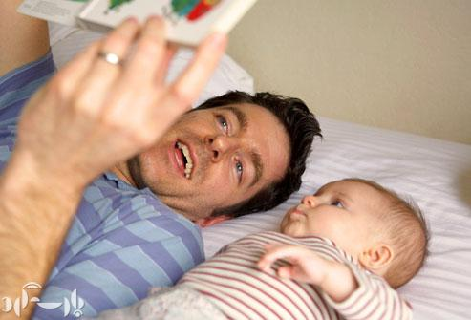

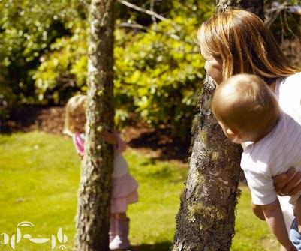


«واتسون» بر اساس یافته های خود نتیجه گرفت که؛
1- «محیط» نیروی برتر در رشد کودک است؛ لوح سفید جان لاک
2- بزرگسالان با کنترل کردنِ دقیقِ پیوندهای «محرک-پاسخ» می توانند رفتار کودکان را به هر صورتی که بخواهند، شکل دهند.
3- «رشد فرایندی پیوسته» است که از افزایش تدریجیِ تعداد و نیرومندی این پیوندها (محرک - پاسخ) تشکیل می شوند.

Slide 58
2- شرطی سازی کنشگر Active conditioning
بی. اف. اسکینر: وی معتقد است؛ فراوانی رفتار را می توان با ارائه دادن انواع تقویت کننده ها (غذا، لبخند، تحسین کردن، پاداش، فعالیت و ...) افزایش داد و از طریق تنبیه (عدم تأیید یا حذف امتیازها، و ...) فراوانی رفتار نامطلوب را کاهش داد.
-اسکینر منشا رفتار را در بیرون از فرد یعنی محیط میدانست.
- محیط رفتار را ایجاد وکنترل می کند.
در نتیجۀ تحقیقات «اسکینر»؛
شرطی سازی کُنشگر تبدیل به اصل یادگیری شد که به طور گسترده ای آن را به کار می برند.

Slide 59
نظریۀ یادگیری اجتماعی Social learning theory
نظریه پردازان یادگیری اجتماعی بر اساس اصول «شرطی سازی» که قبل از آنها به وجود آمده بودند، دیدگاه گسـترده ای را در مـورد نحـوه فراگـیری پاسخ های جدید توسط کودکان و بزرگسالان، پیشنهاد کردند (آیا ممکن است رفتارگرایی، رشدِ رفتار اجتماعی را دقیق تر و مؤثرتر از مفاهیمِ نه چندان دقیقِ نظریۀ روانکاوی توضیح دهد؟).
”آلبرت بندورا“ طّراح نظریه یادگیری اجتماعی(سرمشق گیری یا یادگیری مشاهده ای، یادگیری جانشینی)، اعلام نمود که؛ کودکان صرفاً با دیدن افرادی که دور و بر آنها هستند و با گوش کردن به آنها، پاسخ های خوشایند و ناخوشایند را فرا می گیرند.
- کودکان همان طور رفتار می کنند که در محیط (خانواده، مدرسه و ...) مشاهده می کنند.

Slide 60
امروزه نظریۀ «بندورا» بر اهمّیت «شناخت» یا «تفکر» تأکید دارد.
جدیدترین مدل این نظریه(2001- 1992) به قدری بر نحوه ای که دربارۀ خود و دیگران فکر می کنیم تأکید می کند که او رویکرد خود را به جای «یادگیری اجتماعی»، رویکرد «اجتماعی- شناختی» می نامد.
طبق دیدگاه تجدید نظر شدۀ وی؛ کودکان به تدریج در آن چه که تقلید می کنند، گزینشی تر می شوند. از طریق مشاهدۀ دیگران که خود را تحسین و یا سرزنش می کنند و از طریق بازخوردی که دربارۀ ارزش اعمال خودشان دریافت می کنند، معیارهای شخصی برای رفتار و احساس کارآیی شخصی را به دست می آوردند.
احساس کارآیی شخصی: یعنی اعتقاد به این که قابلیت ها و ویژگی های خودِ آنها به آنها کمک می کند تا موفق شوند (self efficacy).
فرد با این شناخت ها، پاسـخ های را در موقعـیت های خاص هدایت می کند.

Slide 61
نظریه یادگیری اجتماعی
جبرگرایی متقابل:
- رفتار و محیط تاثیر متقابل بر هم دارند.
- رفتار محصول تعامل محیط، رفتار و شخص است.
- منظور از شخص عومل روانشناختی نظیر حافظه،
پیش بینی ، برنامه ریزی، قضاوت و... است.
- انسان با عوامل شناختی اش بر محیط و رفتارش
تاثیر می گذارد.
- شناخت نیز متاثر از محیط و رفتار می باشد.
رفتار
محیط
شخص

Slide 62
نقد رفتارگرایی و نظریه یادگیری اجتماعی
این دو روش در درمان بسیاری از مشکلات رفتاری موثر بوده اند.
برای تغییر و ایجاد رفتارهای جدید روش های منظم و قابل اجرایی دارند.
رفتارهای انسان را محدود به رفتار قابل مشاهده می کنند.
بر محیط بیش از خود در رشد اهمیت می دهند.

Slide 63

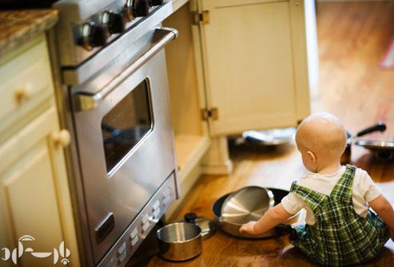
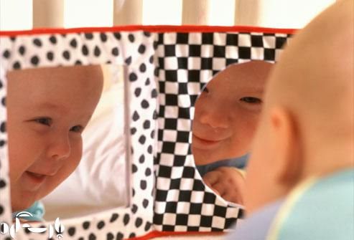

Slide 64
روانشناسی رشد کودک
نظری های رشد:Develomental theory
نظریه رشد شناختی پیاژهCognative theory
طاهر اصلانی
@t_aslani

Slide 65
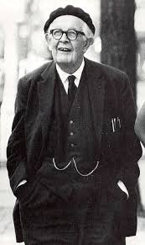
ژان پیاژه
دانشمند سوئیسی
نظریه پرداز رشد شناختی انسان
مفاهیم اساسی:
1- طرحواره
2- انطباق
- درونسازی (در ارتباط با محیط)
- برون سازی(در ارتباط با محیط)
3- سازماندهی (درونی)
4- مصاحبه بالینی با سوالات باز
5- مراحل چهارگانه رشد

Slide 66
نظریه شناختی– رشدی پیاژه
در نظریه شناختی– رشدی پیاژه اعتقاد بر این است که؛
کودکان با دستکاری و کاویدن محیط شان، فعالانه دانش را می سازند
دانش و شناخت محصول فعالیت فرد است (کودک کاوشگر فعال).
رشد شناختی آنها به صورت مرحله ای واقع می شود.
او مخالف نظر رفتارگرایی در مورد تقویت رفتار برای یادگیری بود.
انطباق adaptation: مفهوم زیستی «انطباق» در نظریۀ او اهمیت بسیاری دارد: درست همان گونه که ساختارهای بدن طوری رشد می کنند تا برای مطابقت یافتن با محیط سازگار شوند، ذهن طوری ساختارهای روانشناختی (طرحواره) را تشکیل و تغییر می دهد تا با دنیای بیرونی بهتر تطابق یابند یا سازگار شوند.

Slide 67
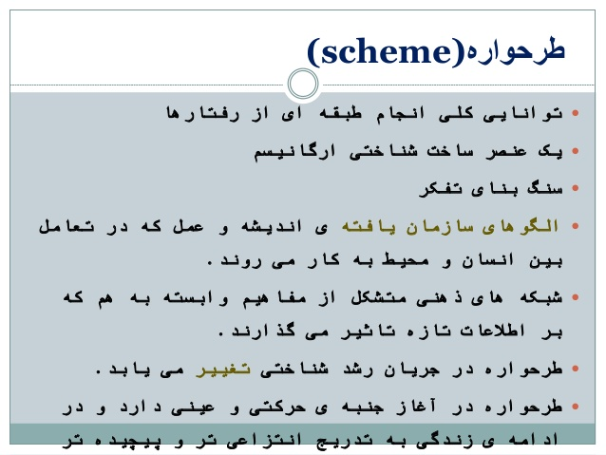

Slide 68
نظریه شناختی– رشدی پیاژه
طرحواره: ساختارهای روانشناختی خاص(شیوه های سازمان یافته معنی دادن به تجربه) است.
ذهن طوری ساختارهای روانشناختی (طرحواره) را تشکیل و تغییر می دهد تا با دنیای بیرونی بهتر تطابق یابند یا سازگار شوند.
عوامل تغییر طرحواره ها:
1- انطباق یا سازگاری: در اثر ارتباط مستمر با محیط
- درون سازی: نگاه به واقعیات و پاسخ به آنها،با شناخت فعلی خود(طرحواره)
برون سازی: تغییر شناخت خود (طرحواره ها) با توجه به واقعیت بیرون و تشکیل و یا تغییر طرحواره ها
2- سازماندهی: به صورت درونی و بدون ارتباط مستقیم با محیط، از طریق تجدید نظر، ارتباط دادن با طرحواره های دیگر،

Slide 69
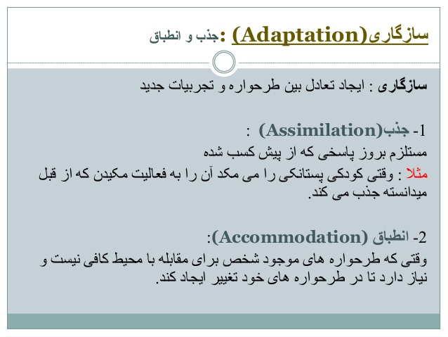

Slide 70
نظریه شناختی– رشدی پیاژه
تعادل: واکنش بر اساس طرحواره های موجود، تغییر کم طرحوارها
عدم تعادل: احساس ناکارآمدی طرحواره های موجود و احساس ضرورت تغییر آن ها
حرکت بین تعادل و عدم تعادل: شکل گیری طرحوارهای موثر

Slide 71
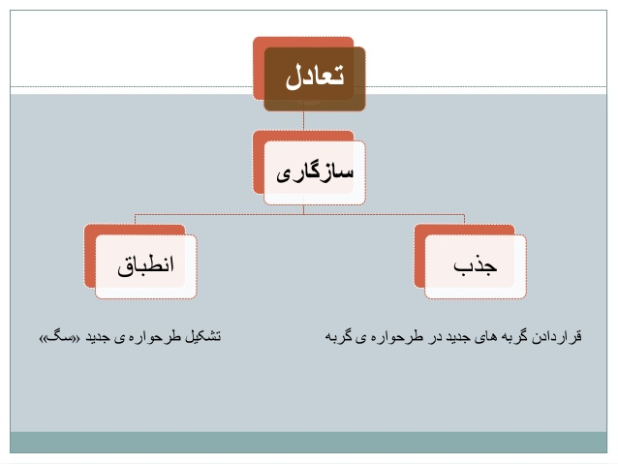

Slide 72
نظریه شناختی– رشدی پیاژه
منطق غلط: پیاژه معتقد بود که آگاهی کودکان در نوباوگی و اوایل کودکی با آگاهی بزرگسال تفاوت دارد.
او معتقد است؛ و کودکان دچار منطق غلط هستند؛ مثال وقتی شکل ظرف عوض میشود کودک پیش از مدرسه می گوید مقدار آن تغییر یافت.
البته این نوع برداشت و شناخت به خاطر نوع پردازش ذهنی و رشد ذهنی اوست که در مرحله پردازش حسی و ظاهری و نگاه تک بعدی است.
هنگامی که مغز رشد می کند و تجربیات کودکان بیشتر می شوند، آنها 4 مرحله را پشت سر می گذارند. که هریک با شیوه تفکری که از لحاظ کیفی متفاوت است مشخص می شود.

Slide 73
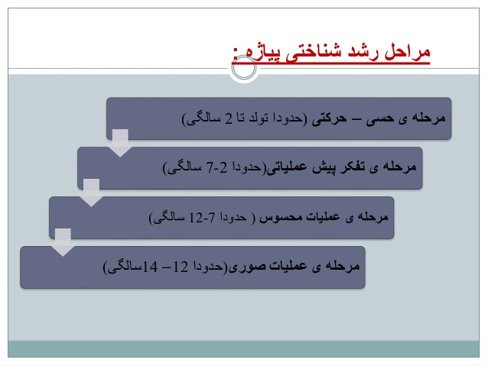

Slide 74
1. مرحله حسی- حرکتی: تولد تا 2 سالگی
روش ارتباط با محیط (ساختن اولین طرح واره ها):
حواس، کانال ارتباط: نوباوگان با تأثیر گذاشتن (دستکاری) بر محیط به وسیله حواس یعنی چشم ها، گوش ها، دست ها، و دهانشان «فکر می کنند».
1- طرحواره های بازتابی (تولد تا یک ماهگی)
2- واکنش چرخشی یا دورانی اولیه(1 تا 4 ماهگی):
حرکت های تصادفی در مورد خود، اشیاء و محیط
3- واکنش های چرخشی ثانوی(4 تا 8 ماهگی):
نشستن، رساندن خود و دستکاری اشیاء، توجه به بیرون ومحیط، تکرار اعمال به قصد نتایج جالب، توانایی اندک در تقلید رفتارهای آشنا

Slide 75
1. مرحله حسی- حرکتی: تولد تا 2 سالگی
4- هماهنگی حرکت های چرخشی (8 تا 12 ماهگی):
رفتارهای عمدی و هدف مند(پرتاب کردن)، استفاده از طرحواره هابرای حل مسائل ساده (پیدا کردن اشیاء پنهان شده)، یعنی ایجاد پایداری شیء، رفتار ناشی از پیش بینی، تقلید از دیگران در کارها (ضربه زدن به شیء).
5- واکنش های چرخشی سوم(12 تا 18 ماهگی):
رفتار هدفمند، استفاده از ابزارها برای حل مساله(ترکیب طرحواره ها)، پایداری شیء (پیشرفته تر،جست وجو درچند محل)
6- بازنمایی ذهنی (18 تا 24ماهگی):
بازنمایی ذهنی (تجسم درونی اطلاعات که ذهن می تواند دستکاری کند)،
شامل: الف) تصاویر ذهنی اشیا و... ب) مفاهیم و طبقات
تصویر ذهنی، ردیابی و تقلید معوق (کپی کردن) و فکر کردن (بازی وانمود کردن: فعالیت های روزمره و تخیلی مشابه بزرگسلان)را کارآمدتر می کند.
نمادهای ذهنی ابزار مهم تفکر هستند.

Slide 76
1. مرحله حسی- حرکتی: تولد تا 2 سالگی
سال دوم: واکنش چرخشی هدفمند با قصد تولید.
بازنمایی ذهنی:
تجسم اشیا.افزایش تسلط برخود.در نتـیجه آنها برای حل کردن مسـائل ساده، روش هایـی را ابداع می کنند( نظیر کشیدن اهرمی برای شنیدن موسیقی از ضبط صوت، یافتن اسباب بازی پنهان شده، و گذاشتن اشیاء در یک ظرف و بیرون آوردن آنها، و ...).
حرکت و حس منبع اولیه شناخت کودک است
خودپیروی/ خودمیان بینی

Slide 77
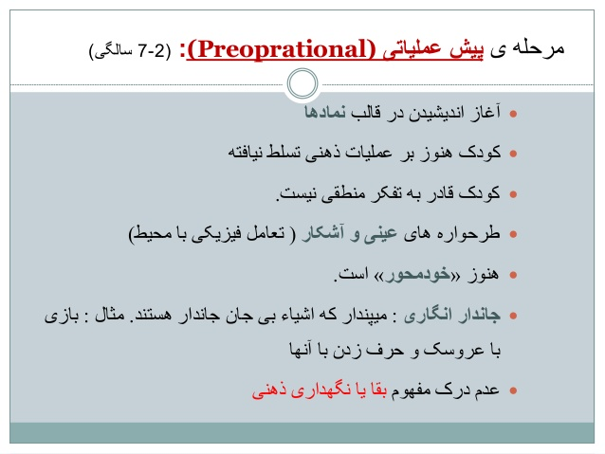

Slide 78
مراحل رشد شناختی پیاژه
شرح | سن | مرحله
استدلال کودکان منطقی می شود. نگهداری ذهنی: کودکان دبستانی می فهمند که مقدار شربت یا خمیر بازی حتی بعد از این که شکل آنها تغییر یافته است، ثابت می ماند. آنها همچنین اشیاء را در طبقات و زیر طبقات، سازمان می دهند. با این حال، تفکر آنها هنوز انتزاعی نیست. | 7 تا 11 سالگی | عملیات عینی
توانایی تفکر انتزاعی و منظم، نوجوانان را قادر می سازد تا وقتی با مسأله ای رو به رو می شوند، با فرضیه ها شروع کنند، از استنباط هایِ آزمون پذیر نتیجه گیری کنند، و متغیرها را جدا و ترکیب کنند تا ببینند کدام استنباط ها تأیید می شوند. نوجوانان همچنین می توانند منطقِ اظهارات کلامی را ارزیابی کنند بدون این که به شرایط عادی دنیای عملی، اشاره ای داشته باشند. | 11 سالگی به بعد | عملیات صوری

Slide 79
نقد نظریه رشد شناختی پیاژه
روش کار پیاژه:
- مصاحبه بالینی باز پاسخ:طرح سوالات زنجیره ای بری شناخت تفکر فرد
خدمات پیاژه:
- در نظر گرفتن کودک به عنوان یادگیرنده فعال
- مطالعه درک کودک از دنیا
- بررسی استدلال کودک در باره دنیای اجتماعی و ...
- شکل گیری روش های آموزشی اکتشافی
نقاط ضعف نظریه پیاژه:
- دست کم گرفتن نوباوگان وکودکان
- نادیده گرفتن اثر محیط و آموزش

Slide 80
دیدگاه های نظری جدید در زمینۀ رشد:
پردازش اطلاعات
کردارشناسی
نظریۀ اجتماعی- فرهنگی ویگوتسکی
نظریۀ سیستم های بوم شناختی

Slide 81
نظریه پردازش اطلاعات

Slide 82
رویکرد پردازش اطلاعات:
رویکردی کلی که با طراحی کامپیوترهای پیشرفته ای پدیدار شد که از اعمال ریاضی خاصی برای حل کردن مسائل استفاده می کنند.
این دستگاه ها به روان شناسان توصیه کردند که ذهن انسان را نیز می توان به صورت دستگاه دستکاری کنندۀ نماد در نظر گرفت که اطلاعات از طریق آن جریان می یابد.
اطلاعات از لحظۀ ارائه به حواس در مرحلۀ درون داد، تا پاسخ های رفتاری در مرحلۀ برون داد به طور فعال، کدگذاری شده؛ تغییر یافته و سازمان می یابد.

Slide 83
نظریه پردازش اطلاعات
پژوهشگرانِ پردازش اطلاعات، معمولاً برای ترسیم گام هایی که افراد برای حل کردن مسائل و کامل کردن تکلیف بر می دارند از نمودار گردشی استفاده می کنند. این نمودار شبیه برنامه ای است که برنامه ریزان می سازند تا کامپیوترها را برای اجرا کردنِ یک رشته «عملیات ذهنی» به کار بیندازند.
مدل های گوناگون پردازش اطلاعات وجود دارد:
برخی خیلی محدود هستند، زیرا مهارت فرد را در یک یا چند تکلیف دنبال می کنند.
الگوهای دیگر، سیستم شناختی انسان را به صورت یک کل توصیف می کنند.
مدل های پردازش اطلاعات، تغییرات کلی تفکر در سنین مختلف و مسائل مرتبط با آن را بررسی می کند.

Slide 84
نظریه پردازش اطلاعات
مانند نظریه شناختی پیاژه، افراد را به صورت موجودات فعال و معقولی در نظر می گیرد،
اما رشد را مرحله بندی نمی کند.
آنها فرایند فکر مثل ادراک، توجه، حافظه، راهبردهای برنامه ریزی، طبقه بندی اطلاعات، حل مساله و درک نثرهای کتبی و شفاهی، در تمام سنین مشابه فرض شده اند، ولی به درجات کمتر یا بیشتر در نظر گرفته می شود.
بنابراین، از نظر پردازش اطلاعات، رشد به صورت پیوسته و نه مرحله ای تغییر می کند.
هدف این رویکرد بررسی نوع حل مساله افراد در سنین مختلف می باشد.
مهم ترین امتیاز رویکرد پردازش اطلاعات، پای بندی آن به استفاده از روش های پژوهش دقیق برای بررسی شناخت است.
چون این رویکرد اطلاعات دقیقی را در مورد نحوۀ فکر کردن کودکان و بزرگسالان در سنین مختلف تأمین کرده است، یافته های آن اشارات مهمی برای آموزش و پرورش دارند.

Slide 85
نظریه پردازش اطلاعات
ساختار سیستم پردازش اطلاعات:
حافظه حسی/ حافظه فعال یا کوتاه مدت/ حافظه بلند مدت
مراحل ورد اطلاعات به سیستم:
1- حافظه حسی: نگهداری کوتاه چند ثانیه/ جذب گسترده اطلاعات
2- حافظه فعال / کوتاه مدت: عملیات فعال روی مقدار محدودی از اطلاعات/ دامنه محدود(در صورت بازنمایی معنی دار گسترش می یابد)/ پردازش خودکار امکان فعالیت چندگانه رافراهم می سازد.
مجری مرکزی: قسمت هوشیار و متفکر ذهن در مدیریت جریان اطلاعات
هر چه اطلاعات بیشتر در حافظه فعال بماند احتمال انتقال آن به مخزن سوم بیشتر می شود.

Slide 86
نظریه پردازش اطلاعات
3- حافظه بلند مدت: مبنای دانش دایمی/ نامحدود
از نگاه پردازش اطلاعات ساختار سیستم ذهن در سنین مختلف مشابه است.
با افزایش سن پیچیدگی تفکر، سرعت و حجم آن افزایش می یابد.
افزایش گنجایش پردازش اطلاعات تا اندازه ای ناشی از رشد مغز وتا اندازه ای به علت بهبود راهبردهای ذهنی مانند توجه و طبقه بندی موثر اطلاعات است.

Slide 87
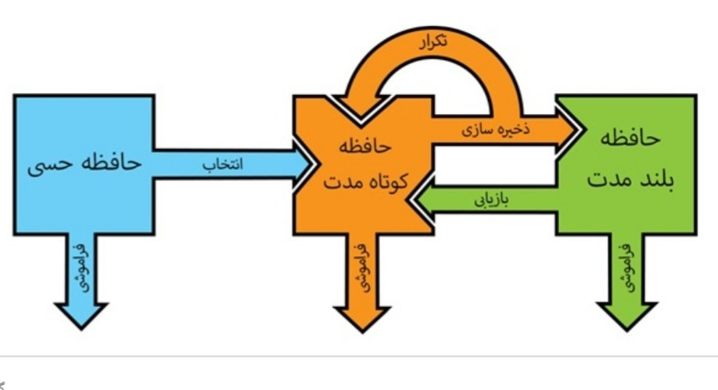
نظریه پردازش اطلاعات
توجه
حافظه فعال
ذخیره مجدد
عدم درک، عدم استفاده، عدم تمرین
عدم توجه

Slide 88
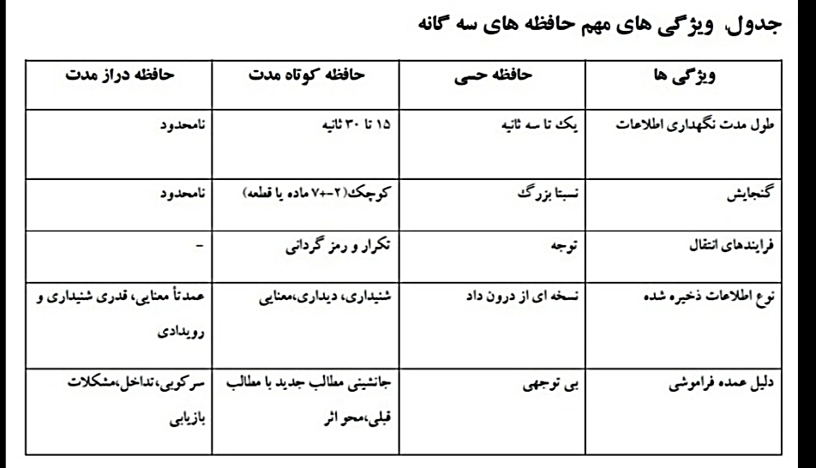
نظریه پردازش اطلاعات

Slide 89
نظریه پردازش اطلاعات
توجه
از 2 ماهگی تمرکز از اشکال تکی به کاوش اشیا و طرح های کامل تر معطوف می شود.
توجه به جنبه های بیشتر ی از محیط، جذب سریع تر اطلاعات
خوگیری در بچه های کوچک خیلی طولانی تر است(مشکل در رها کردن محرک های جذاب)
بهبود توجه مستمر: در سال اول با افزایش رفتارهای عمدی، جذب شدن در محرک های تازه کم می شود
در نتیجه تمرکز بیشتر می شود(بازی ها)

Slide 90
نظریه پردازش اطلاعات
طبقه بندی
دسته بندی اشیا و رویدادها در بازنمایی واحد
دسته بندی با کاهش اطلاعات پراکنده و گسترده زمیه یادگیری و یادآوری را ایجاد می کند.
از سه ماهگی طبقه بندی اشیاء مشاهده می شود.
از 7تا 12 ماهگی طبقه بندی بر اساس نوع و مشابهت وجود دارد: ظروف، اسباب بازی و... .
انواع طبقه بندی:
ادراکی: بر اساس ظاهر اشیا
مفهومی: بر اساس کارکردها و اشتراکات (پایان 12 ماه)
رشد زبان، گسترش دامنه لغات و گسترش آگاهی از دنیای پیرامونیعامل مهم رشد طبقه بندی است.

Slide 91
نقطه ضعف ها:
با وجود تجزیه مناسب تفکر به عناصر آن، در ایجاد یک نظریه جامع مشکل دارد
این رویکرد جنبه های شناخت مانند تخیل و خلاقیت را که خطی و منطقی نیستند، کلاً نادیده گرفته است.
پژوهش پردازش اطلاعات عمدتاً در موقعیت های آزمایشگاهی مصنوعی اجرا شده است. منتقدان می گویند، این کار تفکر را از جنبه های مهم موقعیت های یادگیریِ زندگیِ واقعی جدا می کند. اخیراً پژوهشگران با تمرکز بر فعالیت های واقعی تر به این مسأله پرداخته اند.
امروز آنها مکالمات، داستان ها، خاطره رویدادهای روزمره، و راهبردهایی را که برای انجام تکالیف تحصیلی انجام می گیرند، بررسی می کنند.

Slide 92
کردار شناسی ethology
کردار شناسی به ارزش سازگارانه یا بقـای رفتار و تـاریخ تکـاملی آن مربوط می شود.
سرچشمه این رشته را می توان در مطالعات «داروین» پیدا کرد. دو جانور شناس اروپایی، «کنراد لورنز» و «نیکو تین برگن»، شالوده نوین آن را ریختند.
«لورنز» و «تین برگن» با زیر نظر گرفتن گونه های مختلف حیوانات در زیستگاه طبیعی آنها، الگوهای رفتار را که به بقاء کمک می کند، بررسی کردند. مشهورترین این الگوها «نقش پذیری IMPRINTING است که عبارت از رفتار دنبال کردن برخی جوجه پرنده ها که تضمین می کند جوجه کنار مادر می ماند و تغذیه می شود و از خطر مصون می ماند.

Slide 93
نقش پذیری در دوره محدودی از رشد واقع می شود. اگر غاز مادر در این مدت حضور نداشته باشد، ولی شیئی شبیه او حضور داشته باشد، جوجه غازها به جای مادر از او نقش پذیری می کنند.
مشاهدات نقش پذیری، مفهوم مهمی را در رشد انسان به بار آورد: دوره بحرانی رشد: این مفهوم به زمان محدودی اشاره دارد که طی آن فرد از لحاظ زیستی آمادگی دارد تا رفتارهای انطباقی خاصی را فرا گیرد، ولی به حمایت محیط تحریک کننده مناسبی نیازمند است.

Slide 94
مفهوم دیگری تحت عنوان؛ «دورۀ حساس» در این جا مطرح است که رشد انسان را از مفهوم مطلق «دورۀ بحرانی» بهتر توجیه می کند.
«دورۀ حساس» مناسب ترین زمان برای ظاهر شدن توانایی های خاص است و طی آن فرد خیلی پذیرای تأثیرات محیطی است. اما محدودۀ آن به خوبیِ محدودۀ «دورۀ بحرانی» تعریف نشده است. رشد می تواند بعداً روی دهد، اما ترغیب آن در این زمان دشوارتر است.

Slide 95
روان کاو بریتانیایی، «جان بولبی» با الهام از مشاهدات «نقش پذیری» ، نظریۀ «کردارشناختی» را در مورد فهیدن رابطۀ کودک- والد به کار برد. او باور داشت که رفتارهای دلبستگی نوزادان؛ مانند لبخند زدن، غان و غون کردن، چنگ زدن و گریه کردن علائم اجتماعی ذاتی هستند که والد را به نزدیک شدن به نوزاد و مراقبت کردن از او و تعامل با وی ترغیب می کنند. وقتی که مادر نزدیک نوزاد می ماند، این رفتارها تضمین می کنند که نوزاد تغذیه خواهد شد، از خطر در امان خواهد بود، و تحریک ومحبت لازم برای رشد سالم دریافت خواهد کرد.
پرورش «دلبستگی» در انسان ها فرایند طولانی است که تغییراتی را در ساختارهای روانی شامل می شود که باعث می شود نوزاد رابطۀ عاطفی عمیقی با مراقب خود برقرار کند.
«بولبی»معتقد بود که این پیوند، پیامدهای مادام العمر دارد و از «گهواره تا گور» بر روابط تأثیر می گذارد.

Slide 96

موفق باشید!

